Slide 1
20519 최영진
IT in Sports
Notes:
글꼴: 배달의 민족 주아, 도현체

Slide 2

contents
IT for strategize
IT for players
IT for judgment
Notes:
글꼴: 배달의 민족 주아
아이콘: 손가락 (화면을 축소하면 빈 공간에 있습니다)

Slide 3
기본 검정 손가락
IT for strategize
(축소하면 빈 공간에 아이콘이 있습니다)
그림자 검정 손가락
Notes:
글꼴: 배달의 민족 주아
아이콘: 손가락 (화면을 축소하면 빈 공간에 있습니다)

Slide 4
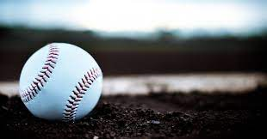
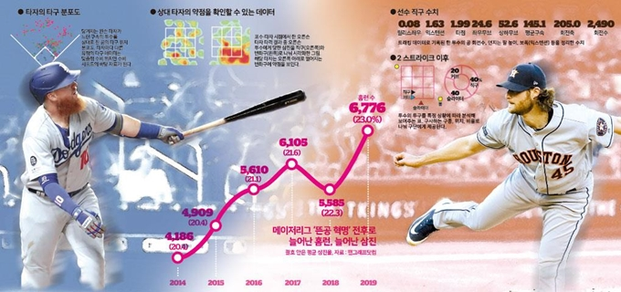
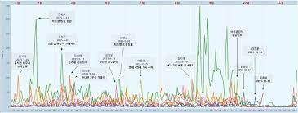

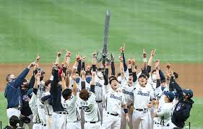
기본 흰색 손가락
IT in baseball
그림자 흰색 손가락
Notes:
글꼴: 배달의 민족 주아
아이콘: 손가락 (화면을 축소하면 빈 공간에 있습니다)

Slide 5
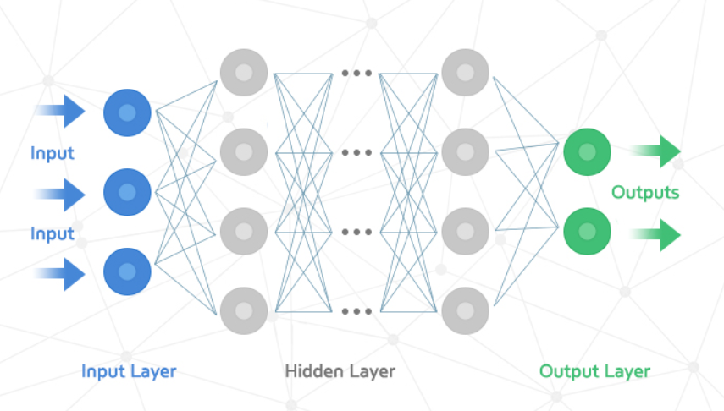
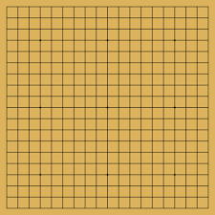

AlphoGo

Slide 6
기본 검정 손가락
IT for players
(축소하면 빈 공간에 아이콘이 있습니다)
그림자 검정 손가락
Notes:
글꼴: 배달의 민족 주아
아이콘: 손가락 (화면을 축소하면 빈 공간에 있습니다)

Slide 7
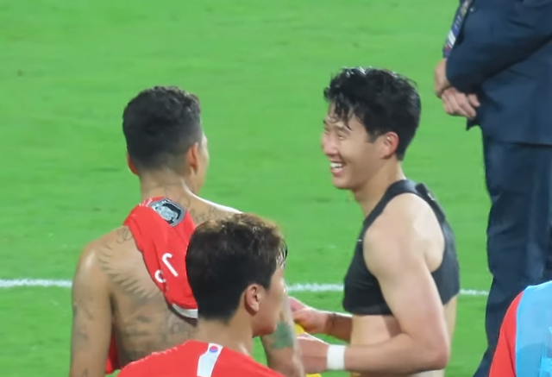
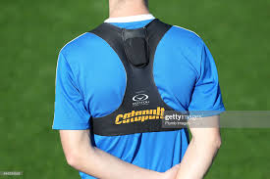
Sports Bra
Notes:
글꼴: 배달의 민족 주아
아이콘: 연필잡은 손, 돋보기 잡은 손 (화면을 축소하면 빈 공간에 있습니다)

Slide 8
기본 검정 손가락
IT for judgment
(축소하면 빈 공간에 아이콘이 있습니다)
그림자 검정 손가락
Notes:
글꼴: 배달의 민족 주아
아이콘: 손가락 (화면을 축소하면 빈 공간에 있습니다)

Slide 9

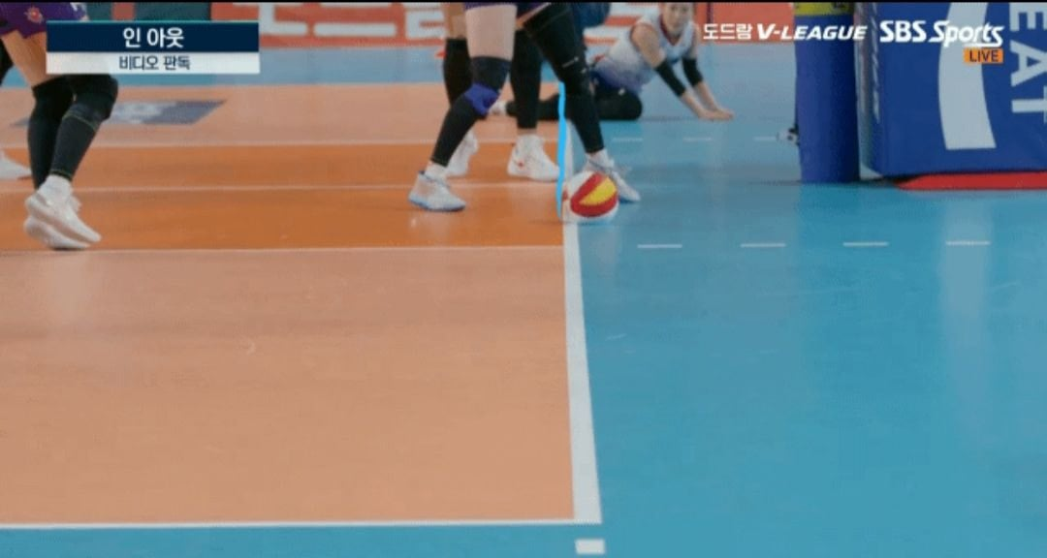
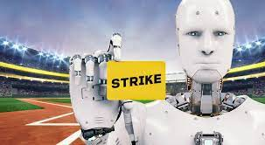
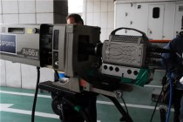
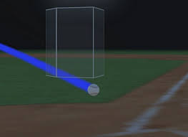
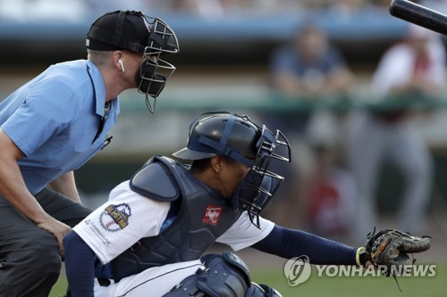
IT for Judgment
기본 연필 손
VOLLEYBALL
BASEBALL
그림자 연필 손
(축소하면 빈 공간에 아이콘이 있습니다)
기본 파일철
기본 돋보기 손
그림자 돋보기 손

Slide 10
기본 검정 손가락
Thank You
(축소하면 빈 공간에 아이콘이 있습니다)
그림자 검정 손가락
Notes:
글꼴: 배달의 민족 주아
아이콘: 손가락 (화면을 축소하면 빈 공간에 있습니다)

